Slide 1
Soldagem e suas características principais
Como? Quando? Por quê?
Felipe Antonio Emer
Luiz Gustavo Dal Magro

Slide 2
Bibliografia
O trabalho foi baseado principalmente no livro “Solda: como, quando e por quê” de Lélis da Cunha.
Para efeito de simplificação e compreensão de alguns conceitos no livro, foi-se utilizado diversos sites na internet.

Slide 3
manutenção
Manutenção Preventiva X Manutenção Corretiva
A manutenção preventiva deve relacionar em planilhas, todos os serviços a serem realizados, prevendo-se os prazos de atuação dos equipamentos e relacionando-os com horas paradas, tudo em função da programação da produção.
Como a manutenção preventiva reduz a manutenção corretiva, a mesma deve ser aumentada na medida do possível. O balanço econômico entre custos de máquina parada por manutenção preventiva e a parada por defeito (corretiva), justifica plenamente o planejamento e implantação da manutenção preventiva. Além do que esta tem a grande vantagem de ser programada em conjunto com os departamentos de produção, não havendo quebras na continuidade dos trabalhos, nem horas ociosas por parte dos operadores.

Slide 4
Manutenção preventiva
Estuda o funcionamento dos equipamentos
Analisa as falhas e defeitos observados
Estuda a otimização do trabalho
Estuda possíveis modificações em equipamentos ou instalações
Programa o estoque mínimo de peças de reposição
Programa o ferramental necessário
Na soldagem estuda os materiais de adição e método de soldagem mais adequado

Slide 5
Manutenção corretiva
Verifica-se o metal da base
Identifica qual o processo de construção da peça (fundida, usinada, forjada)
Dimensões e geometria
Identificação de sua resistência mecânica
Verificar se a peça sofreu tratamento térmico
Identificar o tipo de desgaste que sofre
Identificar a causa da quebra
Qual o meio em que trabalha ( ao ar, ambiente corrosivo, ambiente abrasivo)

Slide 6
Conceitos importantes para a compreensão dos tipos de soldagens.
Arco elétrico
Fluxo de solda

Slide 7
Arco elétrico
O arco elétrico ocorre quando há uma ruptura dielétrica a qual produz uma descarga elétrica. O termo arco elétrico é o mais comum, mas ele também pode ser chamado de arco voltaico ou curto-circuito como é popularmente chamado. Este fenômeno é tão forte que consegue romper a isolação feita pelo ar, conduzindo elétrons de um eletrodo ao outro através de um fluxo de corrente.
O arco ocorre em um espaço preenchido de gás entre dois eletrodos condutivos e isto resulta em uma temperatura muito alta, capaz de fundir ou vaporizar virtualmente qualquer coisa.
O arco elétrico de soldagem tem uma eficiência alta na transformação de energia elétrica em energia térmica. Baseado nessa eficiência podemos afirmar que o calor gerado num arco elétrico pode ser estimado a partir de seus parâmetros elétricos pela equação: Q = V . I . t onde: Q = energia térmica gerada, em joule (J); V = queda de potencial no arco, em Volt (V); I = corrente elétrica no arco, em ampère (A); t = tempo de operação, em segundos (s).

Slide 8
O arco elétrico gera calor e também radiação eletromagnética de alta intensidade, nas faixas do infravermelho, luz visível e ultravioleta, necessitando portanto de proteção visual com filtros apropriados para seu manuseio.
Um arco elétrico pode ser definido como um feixe de descargas elétricas formadas entre dois eletrodos e mantidas pela formação de um meio condutor gasoso chamado plasma. Há neste fenômeno a geração de energia térmica suficiente para ser usado em soldagem, através da fusão localizada das peças a serem unidas. Plasma é considerado o quarto estado da matéria, de acordo com a Física. Este é obtido a partir do superaquecimento dos gases, fazendo com que as suas moléculas se rompam, produzindo íons e elétrons neutros entre si.

Slide 9
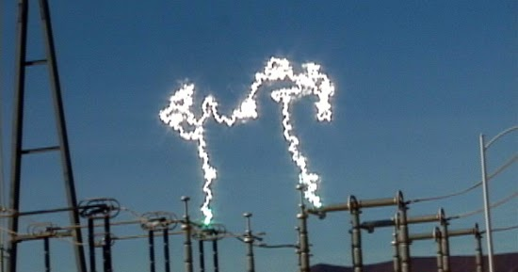
O arco elétrico natural: os raios.

Slide 10
Fluxo de solda
Em processos de soldagem entre metais, o fluxo tem um propósito triplo: primeiramente ele remove a oxidação das superfícies a serem soldadas, posteriormente o mesmo veda a entrada de ar, impedindo assim a continuação do processo de oxidação e finalmente tem por objetivo maior, facilitar a fusão da solda com o metal base (terminal do componente).
O principal objetivo do emprego de um fluxo de solda é o de facilitar o processo de soldagem. Um dos obstáculos a uma solda perfeita pode ser uma simples impureza no local da junta, como por exemplo, sujidade, óleo ou oxidação. Estas impurezas, podem ser removidas por lavagem mecânica ou por meios químicos, mas as elevadas temperaturas necessárias para fundir o metal de enchimento (solda), estimula a peça em trabalho bem como seu enchimento a oxidar-se novamente. Este efeito é acelerado conforme as temperaturas de soldagem vão aumentando, podendo até impedir completamente a solda de aderir à peça de trabalho.
Pode conter aditivos
Existem fluxos específicos para cada tipo de soldagem e para cada material a ser soldado.

Slide 11
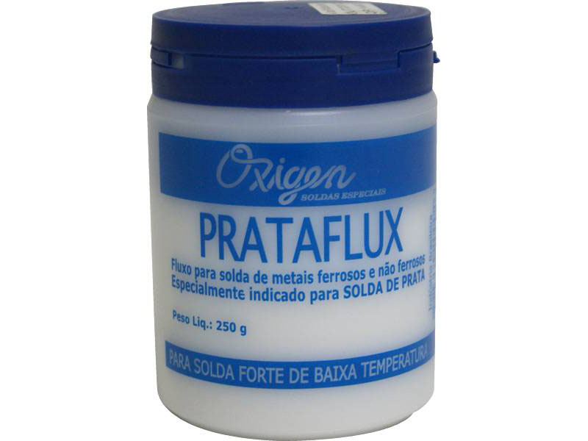
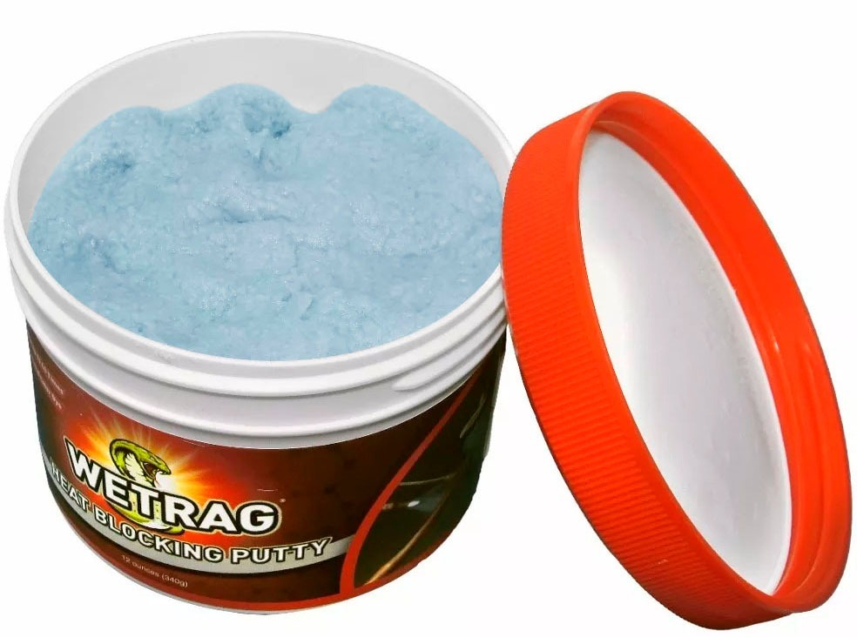

Slide 12
Processo da soldagem a eletrodo revestido
Tal soldagem pode ser realizada tanto com corrente contínua quanto corrente alternada. Com a atmosfera protetora (formada por gases ionizáveis) a ddp é suficiente grande para quebrar a barreira dielétrica dos gases (estes, tornando-se condutores em tal condição), gerando uma corrente a qual forma um arco elétrico, com elétrons migrando do objeto a ser soldado ao eletrodo (ou vice-versa), podendo ser corrente alternada ou contínua. A temperatura entre as extremidades condutoras e a atmosfera entre elas aumenta muito, desta forma fundindo os metais.
O próprio eletrodo que gera o arco, é o mesmo consumido.
Entre elas está: isolamento, o revestimento é um mau condutor de eletricidade. Assim, isola a alma do eletrodo evitando aberturas de arco laterais, orientando o arco para os locais de interesse. Ionização: o revestimento contém silicatos de sódio e potássio que ionizam a atmosfera do arco. A atmosfera ionizada facilita a passagem da corrente elétrica, dando origem a um arco estável.

Slide 13
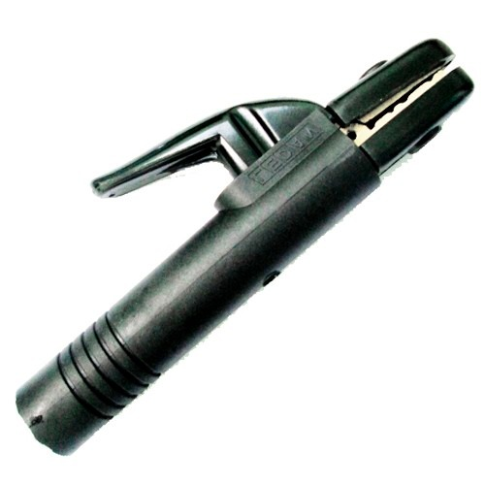
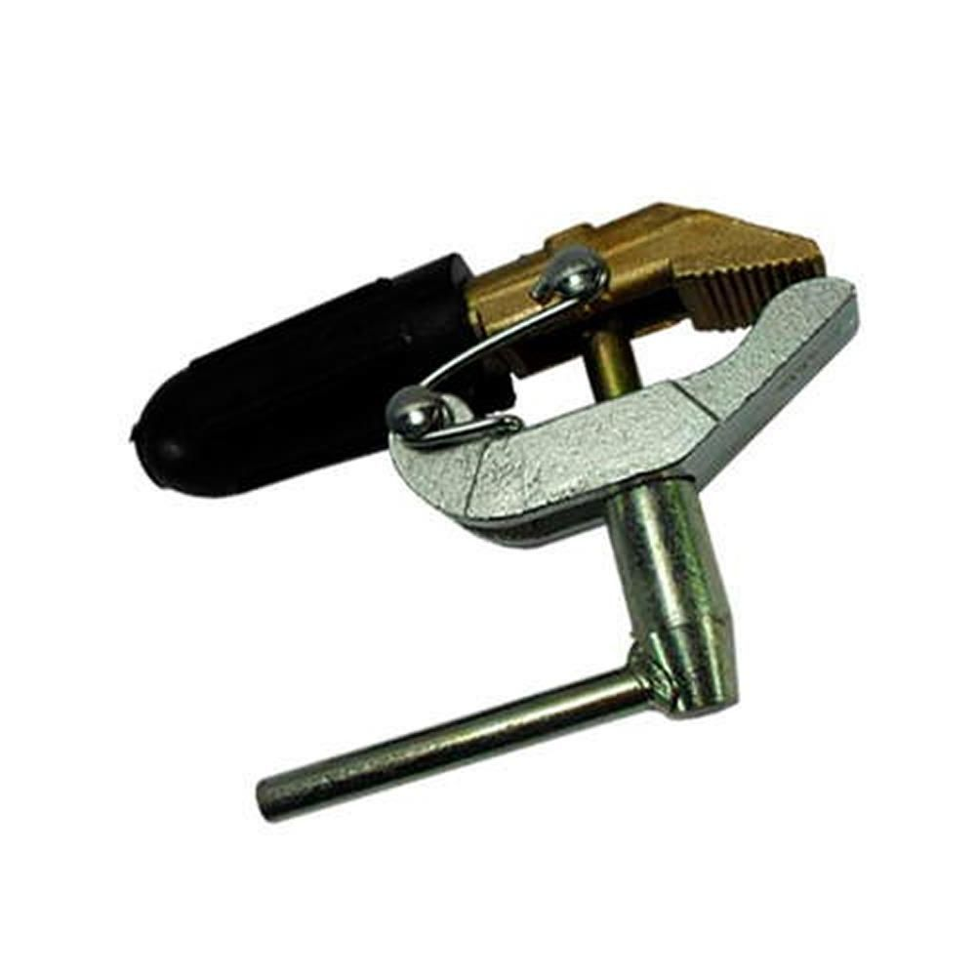
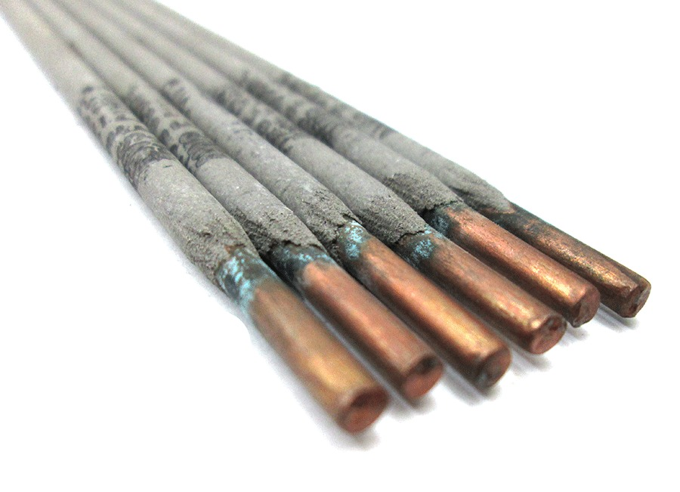
Equipamentos:
fonte de energia: gera a d.d.p.
Cabos de ligação: são plugados com uma extremidade na fonte e a outra respectivamente no conector de terra e no porta eletrodo.
Porta eletrodo (alicate): geralmente um alicate, ele está agarrado no eletrodo. Faz a ligação (juntamente com o cabo) à fonte.
Conector de terra (garra): agarrado ao objeto a ser soldado. Faz a ligação (juntamente com o outro cabo) à fonte.
Eletrodo: consiste em uma vareta metálica (alma do eletrodo), com um revestimento não metálico. A alma do eletrodo estabelece o arco elétrico e fornece o metal de adição para a solda. O revestimento, entre várias funções . Falar sobre a vaporização, afinal quando a d.d.p é muito maior que aquela que o eletrodo aceita, pode-se vaporizar rapidamente.

Slide 14
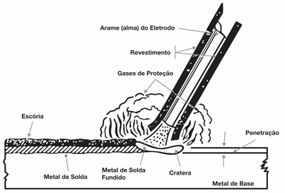

Slide 15
Processo de soldagem à gás
É um processo manual de soldagem pela aplicação de calor através de uma chama, com ou sem fusão do metal da base, e com ou sem metal de adição .
A fonte de calor é uma chama, tendo desta forma, menos potência em atingir as temperaturas do arco elétrico, desta forma exige-se que a peça fique mais tempo em contato com as chamas, demorando mais.
Podem-se ser usadas várias combinações de gases (hidrogênio, gás natural, propano etc) porém a mais comum é a combinação entre oxigênio e acetileno (oxiacetilenico), pois gera uma temperatura maior da chama.
O soldador tem maior controle na temperatura do metal, pois a fonte de calor e o metal de adição estão separados. Isso facilita a soldagem de chapas finas.

Slide 16
TIPOS DE CHAMAS:
Carburante: tem excesso de acetileno em relação ao volume do oxigênio. Tem uma temperatura de chama menor e é utilizada para soldar metais de menor ponto de fusão, como o alumínio. Carboniza o metal, podendo adicionar carbono em sua composição. (prejudicando certos aços).
Redutora: ligeiro excesso de acetileno em relação ao volume de oxigênio. Não carboniza a solda, e assegura a ausência da condição de oxidação. Atinge temperaturas de 3000C
Chama oxidante: excesso de oxigênio sobre o volume de acetileno, sua chama atinge temperaturas superiores à 3300C. Bom para soldar cobre e ligas pois gera óxidos que protegem a solda. Não deve ser usado com a maioria dos aços (justamente por ser oxidante).
Chama neutra: Iguais volumes de oxigênio e acetileno, usado para soldar a maioria dos aços.

Slide 17
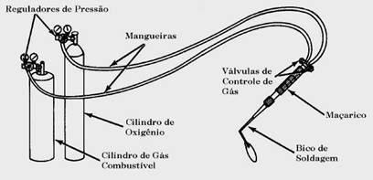
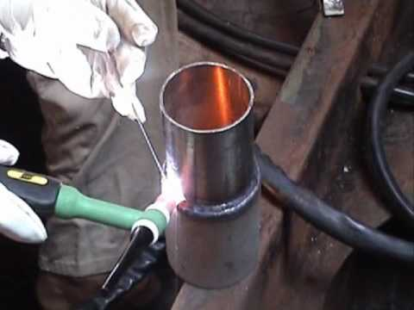

Slide 18
Soldagem a arco submerso
Neste processo tanto o eletrodo quanto o arco elétrico estão submersos na poça de fusão, e esta está submersa em uma camada de fluxo de solda. Como o arco elétrico e o processo estão “submersos” o operador não necessita usar capacete e máscara de proteção, pois não há respingos.
É um processo automático ou automatizado, sendo o eletrodo reposto automaticamente, conforme é consumido. Uma máquina anterior ao do eletrodo aplica uma camada de fluxo antes. Esta protegendo o operador, e a solda de possíveis oxidações e impurezas.
É indicada para soldagem de objetos espessos (não sendo recomendado para a solda de chapas finas).
A solda apresenta alta qualidade e resistência mecânica; alta taxa de deposição e velocidade; é facilmente automatizável, reduzindo a necessidade de manipuladores habilidosos.
Solda diversos tipos de aço (baixa, média e alta liga; inox) sendo necessário, por vezes, processos especiais cada um. Ferros-fundidos não aguentam as altas temperaturas, assim como não se pode soltar aço manganês austenítico e aços-ferramenta; alumínios e suas ligas, magnésio, chumbo e zinco.

Slide 19
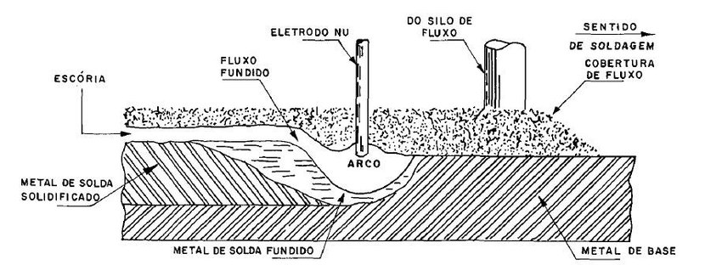
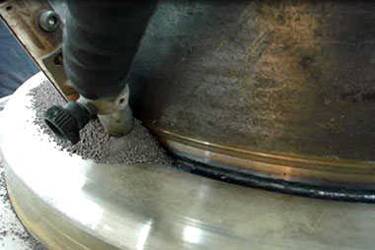

Slide 20
Soldagem por eletro-escória
Não é considerado um processo de soldagem por arco-elétrico pois este apenas é utilizado inicialmente para fundir o fluxo e as outras impurezas. Criando a poça de fusão.
As impurezas por densidade ficam em cima da solda fundida, estas impurezas permanecem circundando o eletrodo e o “consumindo”. O eletrodo funde-se graças ao constante aquecimento da escória fundida, estas ocorrendo pelo efeito joule, pois conta com elevada resistência.
Podem ser usadas sapatas para conter o líquido fundido e dar o formado desejado para a solda. (estas geralmente de cobre e resfriadas por água).
À medida que ocorre a contínua fusão do eletrodo, a altura dos líquidos sobe e a escória permanece em cima.
Neste caso, também, como não há arco elétrico, é mais seguro. Desta forma não sendo necessário certas medidas de segurança.
Este método apresenta alta taxa de deposição e homogeneidade da solda, gera uma soldagem espessa em um único passe, processo que pode ser totalmente mecanizado e não há arco visível.

Slide 21
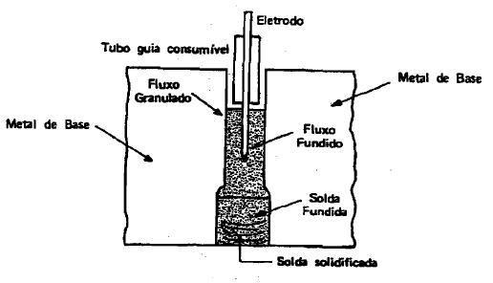

Slide 22
Soldagem por eletro-gás
Muito semelhante à eletro-escória, porém o arco elétrico é usado continuamente durante todo o processo.
É uma variação dos processos mig/mag

Slide 24
Soldagem tig
É a união de metais pelo aquecimento destes com um arco entre um eletrodo de tungstênio não consumível, e a peça.
A proteção durante a soldagem é conseguida com um gás inerte, ou mistura de gases inertes.
Pode ser feita com ou sem metal de adição. Quando é feita com metal de adição, ele não é transferido através do arco, mas é fundido pelo arco.
É utilizada para executar soldas de alta qualidade na maioria dos metais e ligas, porém é o processo manual mais lento.

Slide 25
vantagens
Produz soldas de alta qualidade
Livre de respingos que ocorrem com outros processos a arco
Excelente controle na penetração
Excelentes soldas sem adição
Solda praticamente todos os metais industrialmente utilizados
Processo pode ser automatizado

Slide 26
desvantagens
Necessidade de maior destreza do operador
Dificuldade de manter a proteção em ambientes turbulentos
Inclusão de tungstênio na solda caso houver contato com a poça de soldagem
Contaminação da solda se o metal de adição não for protegido adequadamente

Slide 27
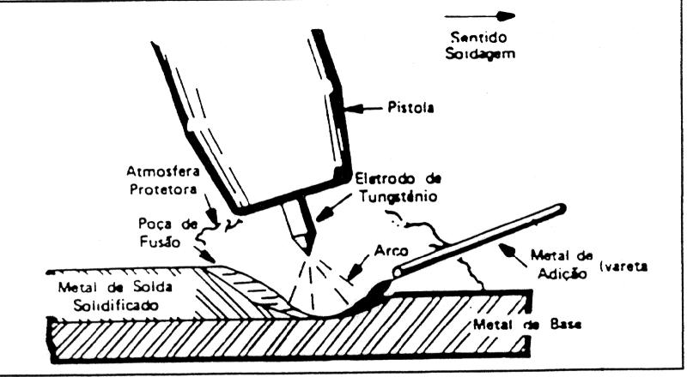
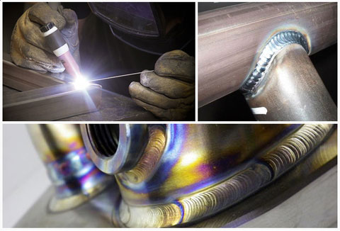

Slide 28
Soldagem mig/mag
A soldagem mig/mag usa o calor de um arco elétrico entre um eletrodo nu alimentado de maneira contínua e o metal da base. O calor funde o final do eletrodo e a superfície do metal de base para formar a poça de fusão. A proteção do arco e da poça de solda fundida vem inteiramente de um gás alimentado externamente, que pode ser inerte ou ativo ou ainda uma mistura destes.
Escórias formadas em outros processos de soldagem, como por exemplo eletrodo revestido e arco submerso, não ocorrem pois este processo não usa fluxo.

Slide 29
Processo mig (metal inert gas)
É um processo com injeção de gás inerte, usado na soldagem dos metais não ferrosos em geral e aços inoxidáveis.
Os gases utilizados são hélio e argônio, podendo variar a proporção de acordo com o material a ser soldado e com a necessidade de penetração do arco.

Slide 30
Processo mag (metal active gas)
Com injeção de gás ativo ou mistura de gases que deixam de ser inertes quando parte do metal de base é oxidado. É o processo para soldagem dos metais ferrosos, notadamente aços doces(ferro com alto índice de pureza).
Os principais gases utilizados são: CO², O² e N² podendo ser utilizado argônio na mistura dependendo da aplicação e do objetivo da soldagem.

Slide 31
vantagens
Não produz escórias
Metade do tempo de execução comparado ao eletrodo revestido
grande taxa de deposição do metal de solda
Preenche facilmente largas aberturas
Cordão de solda com bom acabamento
Facilidade de operação

Slide 32
desvantagens
Regulagem do processo bastante complexa
Não deve ser utilizada em presença de corrente de ar
Alta probabilidade de gerar poros no cordão de solda
Produz respingos
Alto custo do equipamento

Slide 33
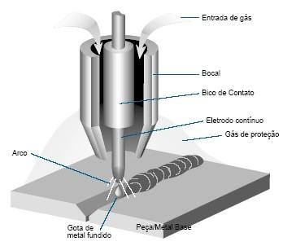
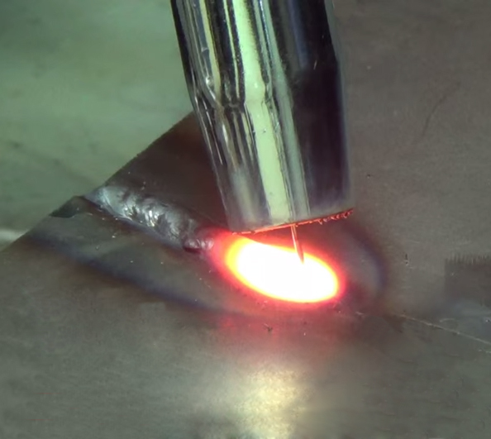

Slide 34
Outros processos de soldagem
Fricção
Ultrassom
Laser
Sonda magnética
Corte plasma
Oxicorte

